Slide 1
Programação para web com JavaEE
Prof. Júlio Machado
julio.machado@pucrs.br

Slide 2
Injeção de dependência
Introdução

Slide 3
Problema (Exemplo)
Em um sistema comercial, é necessário gerar a gravação de um log toda vez que se realiza a venda de um produto
public class VendaDeProduto {
public void vendeProduto(Produto produto) {
...
Logger log = new FileLogger("Arquivo.txt");
log.grava(produto);
}
}

Slide 4
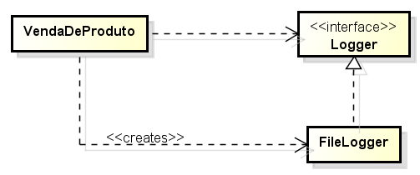
Problema (Exemplo)
Problemas que podemos encontrar:
Como fica a questão de mudança do nome do arquivo a ser realizado o log?
Precisa recompilar a classe para mudar!
Como podemos trocar o mecanismo de log para um banco de dados, por exemplo?
Precisa recompilar a classe para mudar!
Resumindo:
A classe VendaDeProduto sabe demais sobre o FileLogger, ou seja, existe uma dependência muito grande e indesejável!

Slide 5
Definição
“Dependency Injection is about how one object knows about another, dependent object.”
Fonte: Fowler & Schuchert

Slide 6
Definição
“Dependency injection is a software design pattern that allows the removal of hard-coded dependencies and makes it possible to change them, whether at run-time or compile-time.”
Fonte: Wikipedia

Slide 7
Solução
Grande parte dos objetos necessitam de referências para outros objetos para que realizem seus objetivos
Injeção de Dependência permite ao sistema prover essas referências sem que o programador necessite gerenciá-las “manualmente” no nível do código da aplicação
Busca a diminuição do acoplamento entre os objetos
A ideia básica da Injeção de Dependência é ter um objeto separado, chamado assembler, que tem a responsabilidade de criar e repassar a referência de um objeto a quem necessita dele
Busca facilitar a testabilidade (principalmente via testes unitários) dos objetos

Slide 8
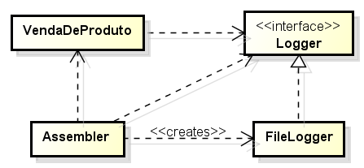
Solução (Exemplo)
Como realizar a injeção?
Como funciona o objeto “Assembler”?
→ Depende do tipo de solução que implementa o padrão...

Slide 9
Solução
Tipos de injeção (principais):
Via atributo – utilizar um atributo para receber diretamente o objeto injetado
Via construtor – utilizar um parâmetro no construtor para receber a referência ao objeto injetado
Via setter – utilizar um método do tipo set para receber a referência ao objeto injetado

Slide 10
Solução (Exemplo)
Via construtor:
public class VendaDeProduto {
private Logger log;
public VendaDeProduto(Logger l) {
log = l;
}
public void vendeProduto(Produto produto) {
...
log.grava(produto);
}
}

Slide 11
Solução (Exemplo)
Via setter:
public class VendaDeProduto {
private Logger log;
public void setLogger(Logger l) {
log = l;
}
public void vendeProduto(Produto produto) {
...
log.grava(produto);
}
}

Slide 12
Implementações
Múltiplas opções:
Dagger http://square.github.io/dagger/
Google Guice https://github.com/google/guice
Spring DI http://projects.spring.io/spring-framework/
Java EE CDI (Weld é implementação de referência) http://weld.cdi-spec.org/ http://docs.oracle.com/javaee/7/tutorial/partcdi.htm#GJBNR
Pico Container http://picocontainer.com/ https://github.com/picocontainer
etc

Slide 13
Injeção de dependência
JavaEE CDI

Slide 14
JavaEE CDI
A especificação Context and Dependency Injection rege como devem funcionar os frameworks de injeção de dependência para Java
Habilita que objetos tenham suas dependências providas de maneira automática
Gerencia o ciclo-de-vida das dependências
Implementação de referência é a Weld
http://weld.cdi-spec.org/

Slide 15
JavaEE CDI - Beans
Chama-se de bean (no contexto de CDI) um objeto Java qualquer amarrado a um contexto de um ciclo-de-vida
CDI suporta diferentes tipos de beans:
Objetos POJO (managed beans)
Objetos EJB de Sessão
Anotação (mais geral) @Inject define um ponto de injeção de dependência
Anotações (mais específicas), como @EJB, definem a injeção de tipos de objetos ou recursos especializados

Slide 16
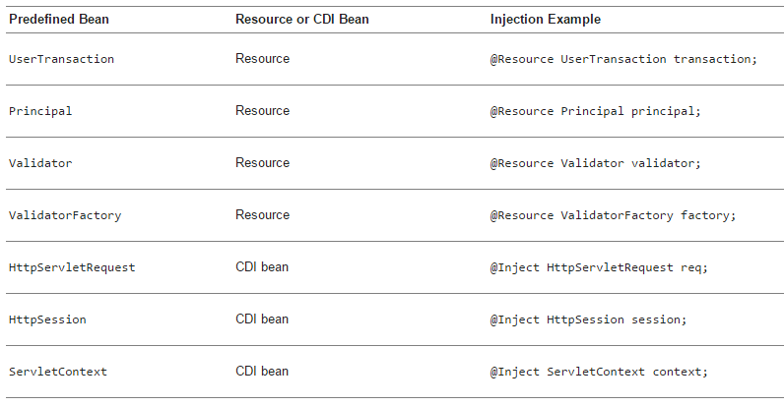
JavaEE CDI - Beans

Slide 17
JavaEE CDI - EL
Um objeto injetável via Expression Language do JSF deve utilizar a anotação @Named
Ex.: Jsf1
@Named
@RequestScoped
public class AloMundo {

Slide 18
JavaEE CDI - Escopos
Um escopo de um bean define sua visibilidade e ciclo-de-vida
Anotações disponíveis no pacote javax.enterprise.context
Ex.: Jsf1
@Named
@RequestScoped
public class AloMundo {

Slide 19
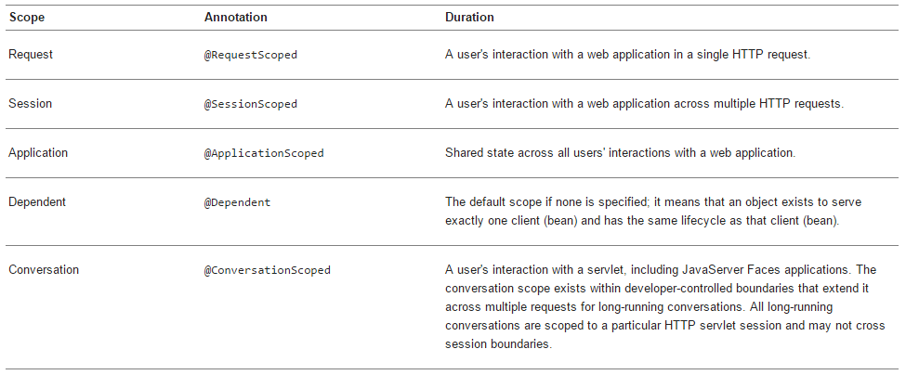
JavaEE CDI - Escopos

